Slide 1

でーもんアドベンチャー2
作成者 廣田隼也

Slide 2



世界観
主人公はモンスターで、敵は人間
必要以上にモンスターを倒しまくる人間を主人公が食い止める
物語
カラフルな世界
勇者一行が魔界を侵略する際に魔法をたくさん使った影響で、
魔界が汚染されて、「カラフル」になってしまっている
一部の植物は主人公の行く先を示してくれる
主人公と森の植物は家族のような関係
ゴール、またはボスを倒すとクリア

Slide 3
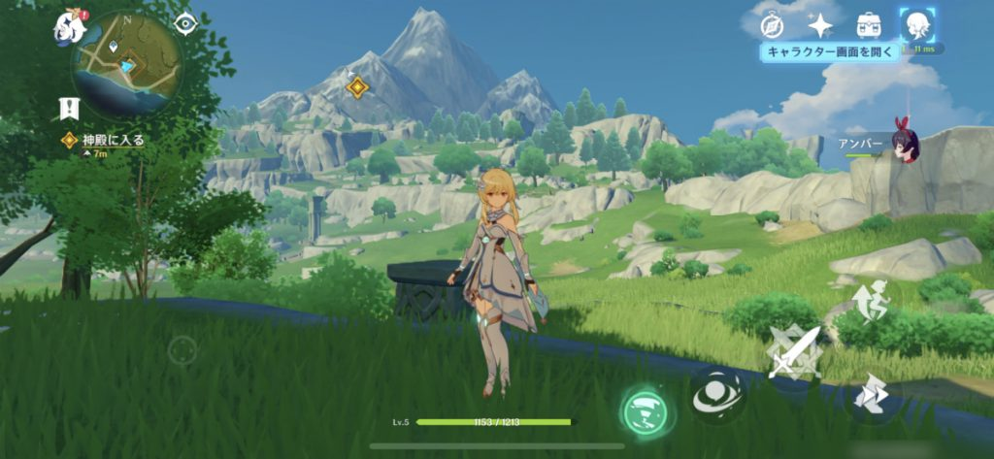
ゲーム画面
＊イメージ

Slide 4
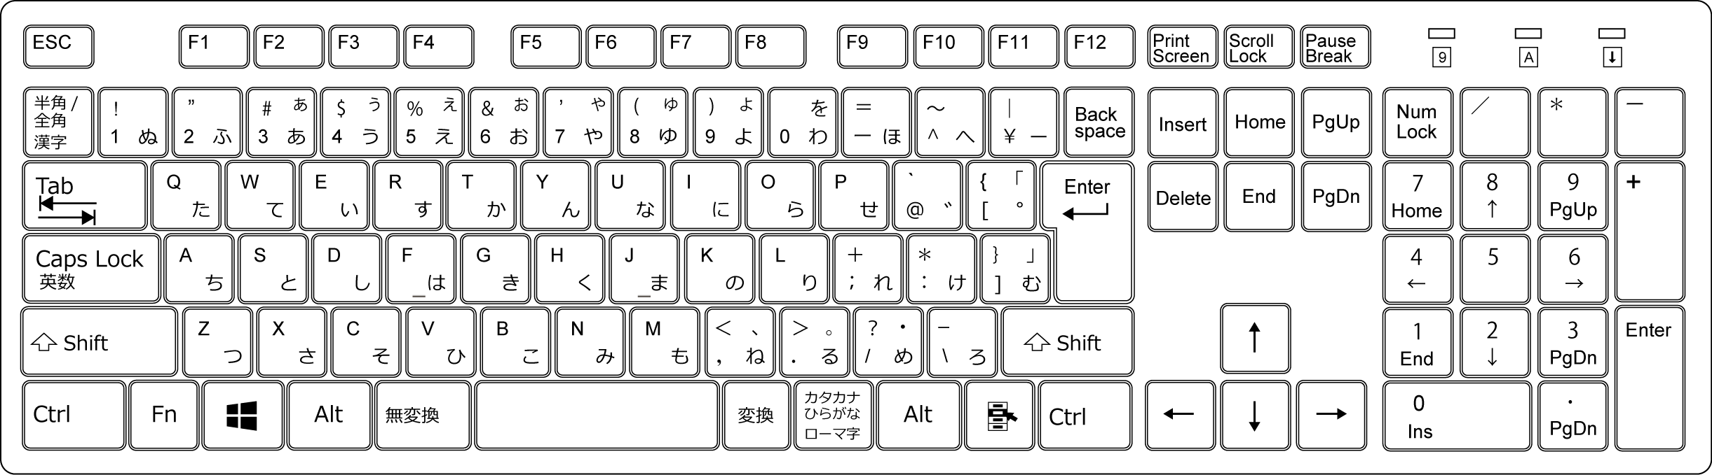









操作方法
キー | 説明
W | 前進
A | 左向き
S | 後退
D | 右向き
Q | 回避行動
Shift | ダッシュ
Space | ジャンプ
J | 弱攻撃
K | 強攻撃
L | 特殊攻撃

Slide 5
ゲームシステム
敵を倒しながらゴールを目指す
体力が0になるとゲームオーバー
もしくは、時間切れでもゲームオーバー
ステージには道の行き先を教えてくれる不思議な植物がある
ステージには色々なアイテムが設置されている
アイテムには、それぞれ対応するギミックがある

Slide 6
アピールポイント
色々なギミックを実装してゲームを面白くしたい。
色鮮やかなステージにして、プレイヤーを飽きさせないような作りにしたい

